Slide 1
Презентация на тему
«Колыбельные великих мастеров»

Slide 2
Первая композиция принадлежит композитору-Евгению Крылатову, а автор сценария - Юрий Яковлев.

Slide 3
Евгений Крылатов, окончив Московскую консерваторию, работал 10 лет при драмтеатре, где писал в основном инструментальную музыку. Поначалу его талант не приносил ему успехов. Решающую роль в судьбе Евгения сыграл его хороший знакомый - композитор Александр Зацепин. Именно он привёл Крылатова на студию «Союзмультфильм», где работал над музыкой к мультфильму «Умка», и заявил, что тот будет его соавтором. Далее Зацепин исчезает со студии, отдав создание музыки к мультфильму полностью в руки Крылатова. В результате на свет появляется знаменитая «Колыбельная Медведицы» на слова Юрия Яковлева. Поначалу Евгений Крылатов не придаёт песне большого значения, но после выхода на экраны мультфильма, «Колыбельная» становится мегахитом. Позже он признаёт эту песню своей «любимицей».

Slide 4
Александр Зацепин

Slide 5
Вторая композиция принадлежит композитору-Тихону Хренникову, а автор песни Александр Гладков.

Slide 6
В начале 40-х годов, драматург, Александр Константинович Гладков, написал пьесу про Отечественную войну 1812 года «Давным-давно». А в 1962 году по пьесе режиссёр Эльдар Рязанов снял фильм «Гусарская баллада». Во многом популярности пьесе и фильму добавила великолепная музыка, сочиненная Тихоном Николаевичем Хренниковым.

Slide 7
Эльдар Рязанов

Slide 8
Композитором третьей композиции является-Иоганнес Брамс.

Slide 9
Иоганнес Брамс написал колыбельную как часть симфонии в 1868 году, она не предполагала написание слов. Поначалу мелодия носила название «Wiegenlied» (то есть Колыбельная песня),Опус 49 № 4.Текст «Wiegenlied» получила несколько позже, когда композитор отправился в Германию. Там он встретил молодую женщину, Берта Фабер. Она хотела новую песню, чтобы петь её своему первенцу, и композитор исполнил её желание, написав текст к «Колыбельной». Он называется «Guten Abend, gute Nacht» (Доброго вечера, доброй ночи). Песня получилась простой и красивой.

Slide 10
«Колыбельная медведицы» - по характеру спокойная, добрая, нежная, ласковая. Мелодия - плавная, интонация - убаюкивающая, темп - умеренный, динамика - тихая.

Slide 11
«Колыбельная Светланы» стоит в ряду лучших лирических песен. Музыка нежная, грустная, щемящая. «Колыбельная» Тихона Хренникова близка интонациям русской народной песни, задушевна и лирична. «Колыбельная Светланы» - одночастная пьеса с элементами полифонии. Одноголосое начало пьесы сменяет двухголосие.

Slide 12
Иоганнес Брамс написал мелодию для «Колыбельной», подражая мелодике народных песен.
Первоначально написана была для голоса и фортепиано.

Slide 13
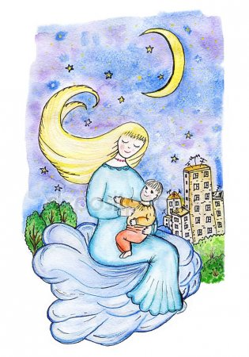
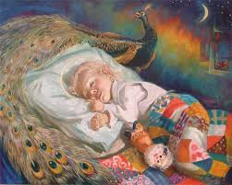
Сравнивая все три композиции, нельзя сказать, что какая-то из них не красивая, не по душе. Во всех трёх произведениях композиторы плавно, спокойно, ровно показали свои мелодии.
Прослушав колыбельные, трудно сделать выбор, какая больше понравилась. Мне понравились все 3.Слушая их, погружаешься в глубокий сон, ощущаешь полный релакс. Так мило слушать как Медведица поёт своему крошке колыбельную, на лице только улыбка и спокойное состояние души. Они похожи друг на друга, ощущаешь полное спокойствие.

Slide 14
Моё отношение, оценка к прослушанной музыке, положительная! Нельзя сказать, что они могут не понравиться. Ты словно странник, гуляешь во сне. Потому что мелодии очень плавные, ритмичные, мягкие, спокойные. Лучшее средство от бессоницы-колыбельная песня. Колыбельная обладает ярко выраженным успокаивающим действием, благодаря равномерному звучанию, убаюкивающему ритму, мягкой мелодии. Тут подобрано всё идеально и ноты, и инструменты, и голоса, озвучивающие мелодии. Я восхищён всеми представленными композиторами. Ведь они дали нам мелодии, которые идут с самого детства. Позволили нам восхищаться музыкой, как говориться «с пелёнок». Ведь «колыбельные» очень красивые мелодии, которые помогают расслабиться, уснуть. Спасибо им огромное!

